Slide 1
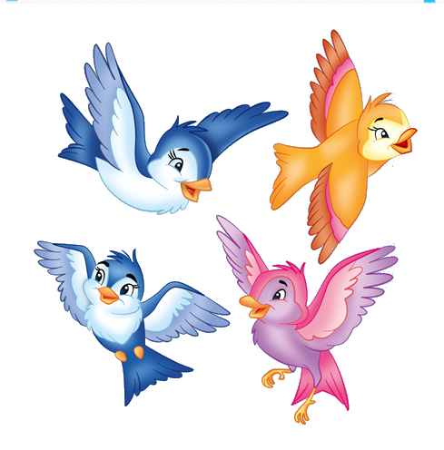
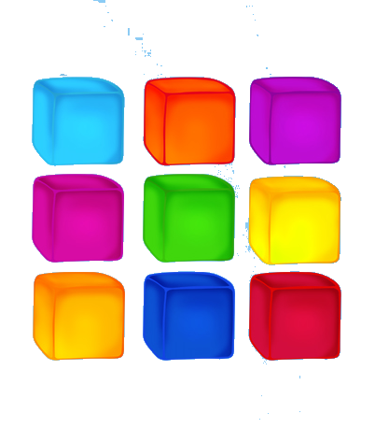
Интерактивная игра-тренажёр
Сколько?
Соотношение числа и цифры
1
2
3

Slide 2
Сколько?
1
5
1
3
4
2
далее

Slide 3
Сколько?
2
2
5
3
4
1
далее

Slide 4
Сколько?
3
1
2
3
4
5
далее

Slide 5
Сколько?
4
2
1
4
3
5
далее

Slide 6
Сколько?
5
1
2
3
4
5
далее

